Slide 1
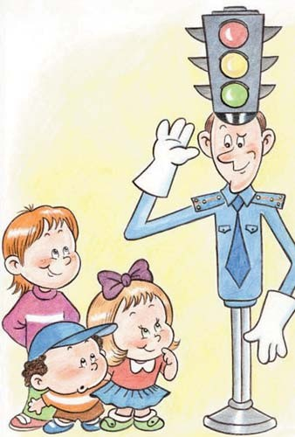

Информация
о профилактической работе МБДОУ детский сад «Улыбка» комбинированного вида
по предупреждению детского дорожно-транспортного травматизма.

Slide 2
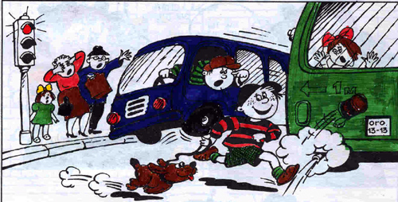
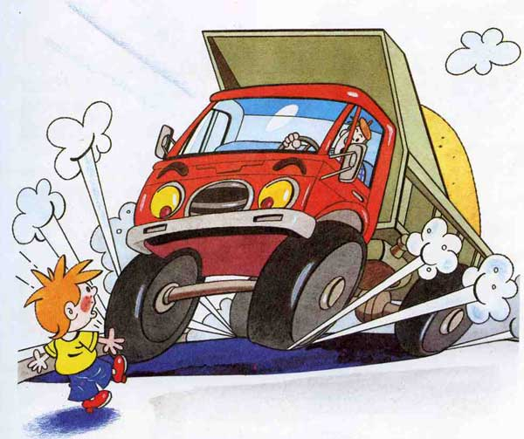
В связи с увеличением количества автомашин и ростом интенсивности дорожного движения, обеспечение безопасности на дорогах становится важной государственной задачей. Особое значение в решении этой проблемы имеет заблаговременная и правильная подготовка самых маленьких пешеходов – детей.

Slide 3
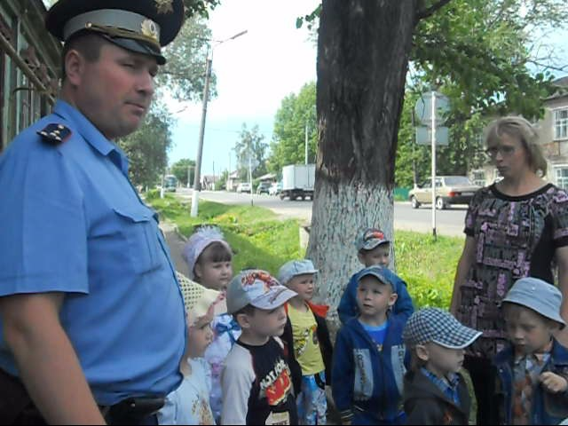
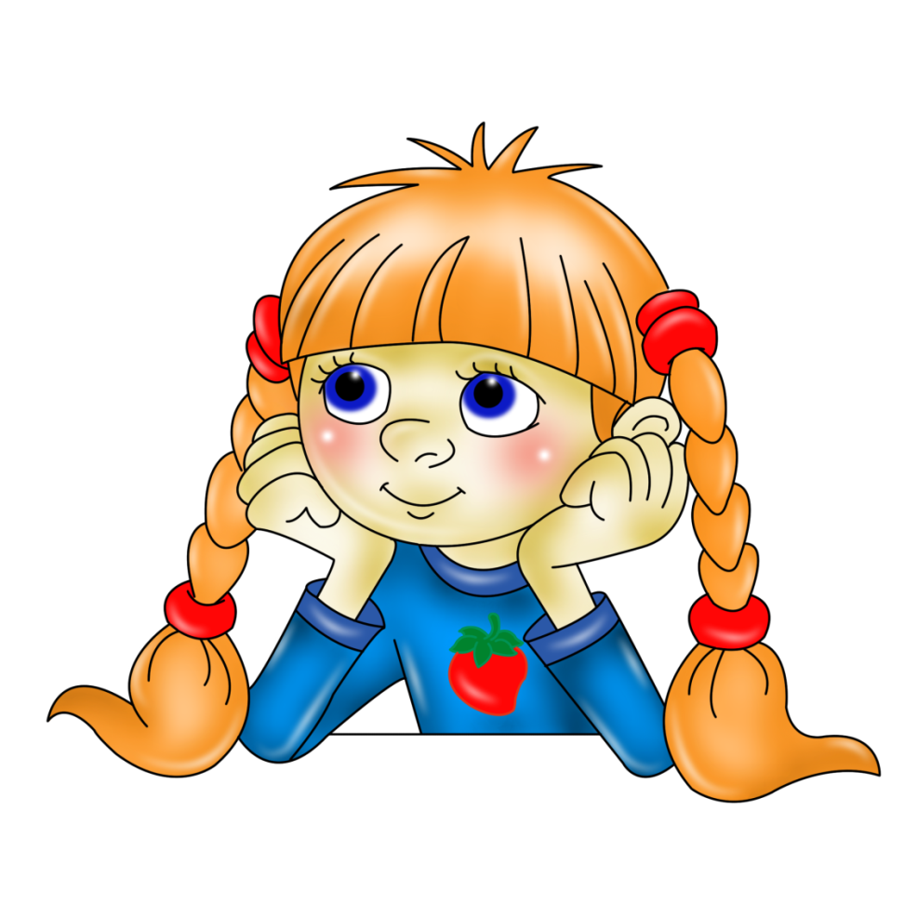
В нашем детском саду большое внимание уделяется работе с детьми по профилактике дорожно-транспортного травматизма. В целях совершенствования образовательного процесса мы уделяем большое внимание обучению дошкольников Правилам дорожного движения, используя комплекс самых разнообразных мероприятий по формированию у детей навыков правильного поведения на улицах города.

Slide 4
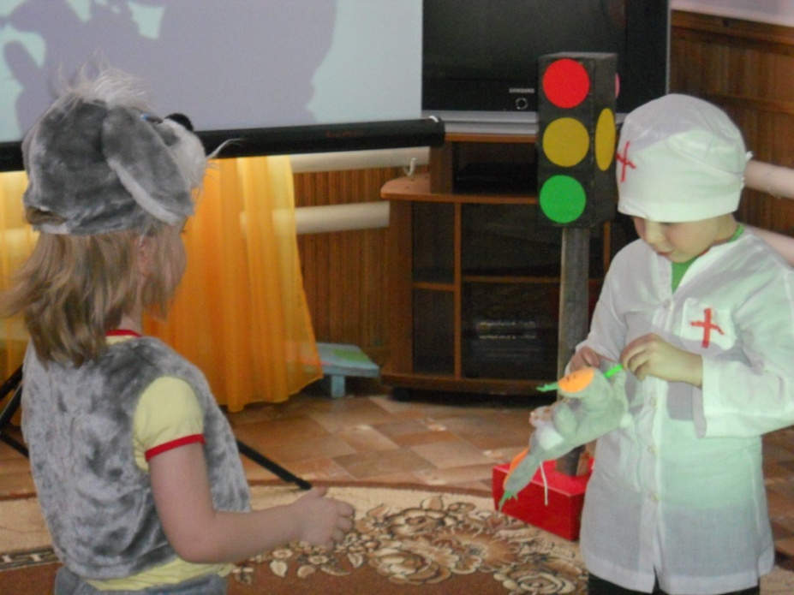
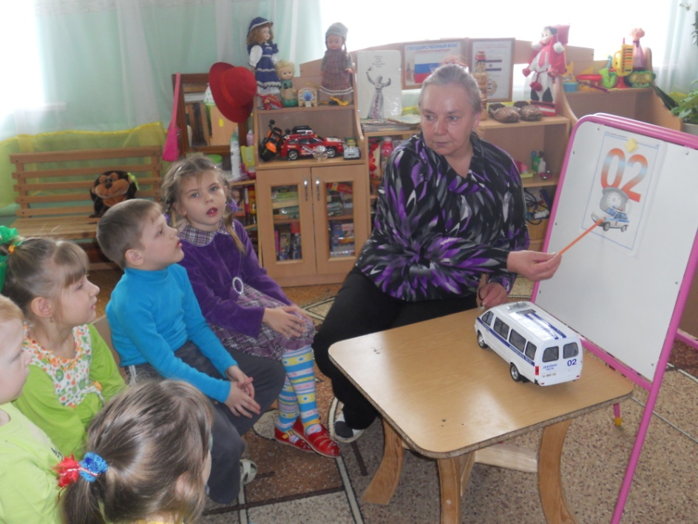
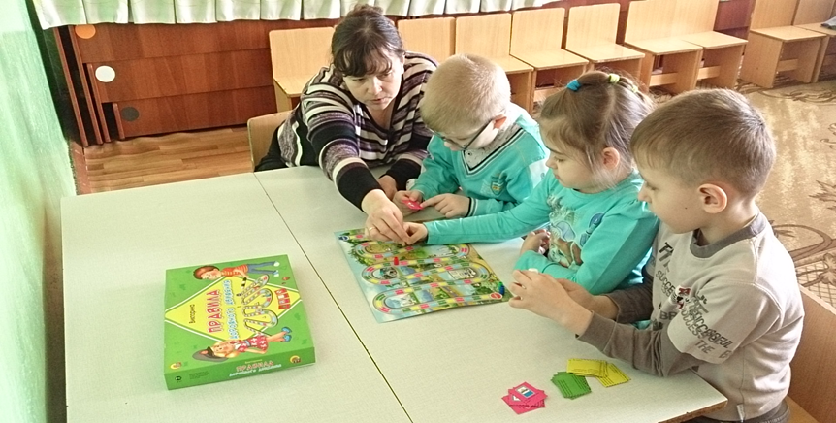
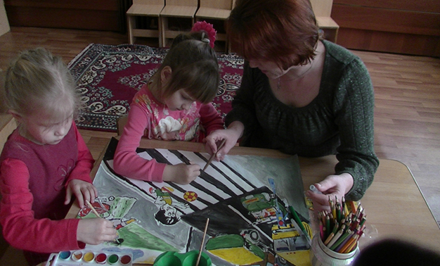
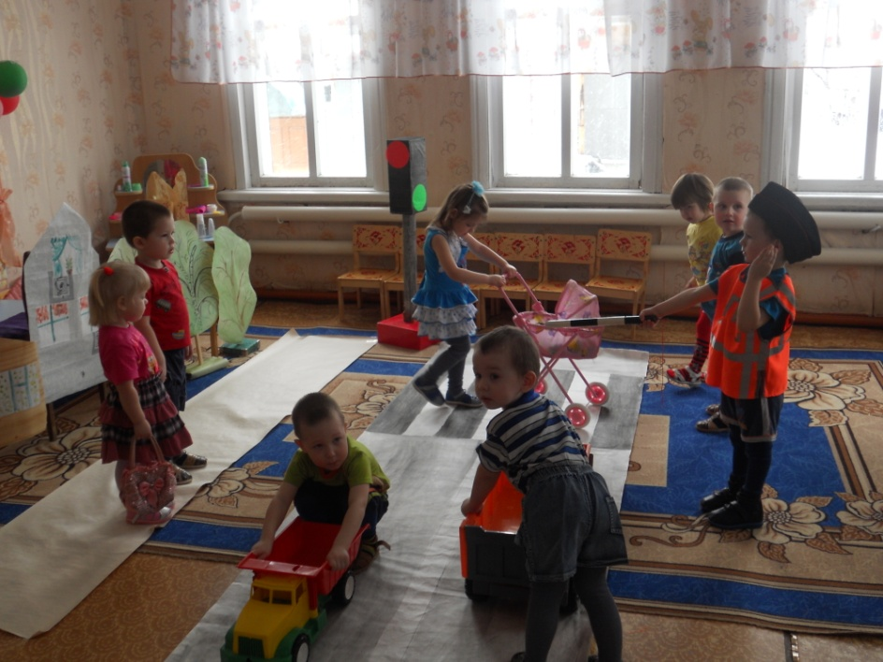

Ребята закрепляют свои знания в изобразительной деятельности, сюжетно-ролевых играх, дидактических играх

Slide 5
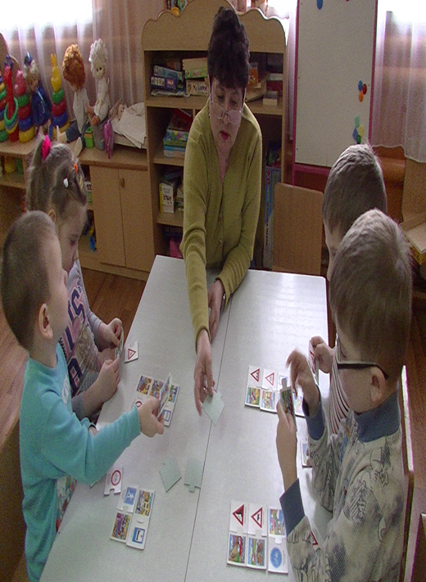
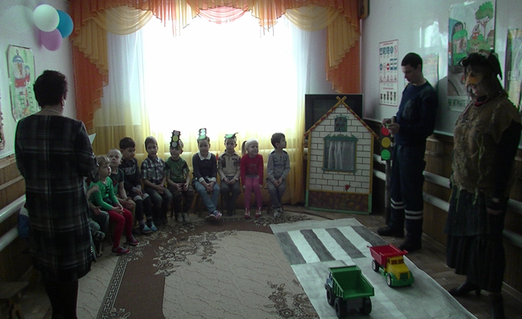


Изучаем знаки дорожного движения

Slide 6
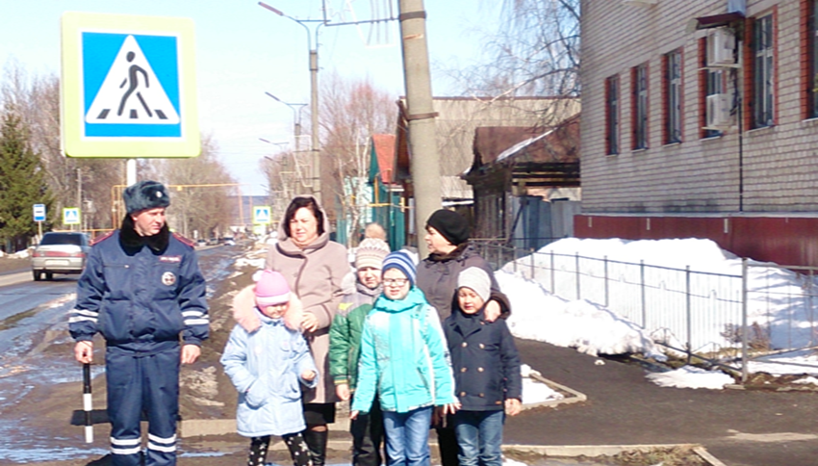
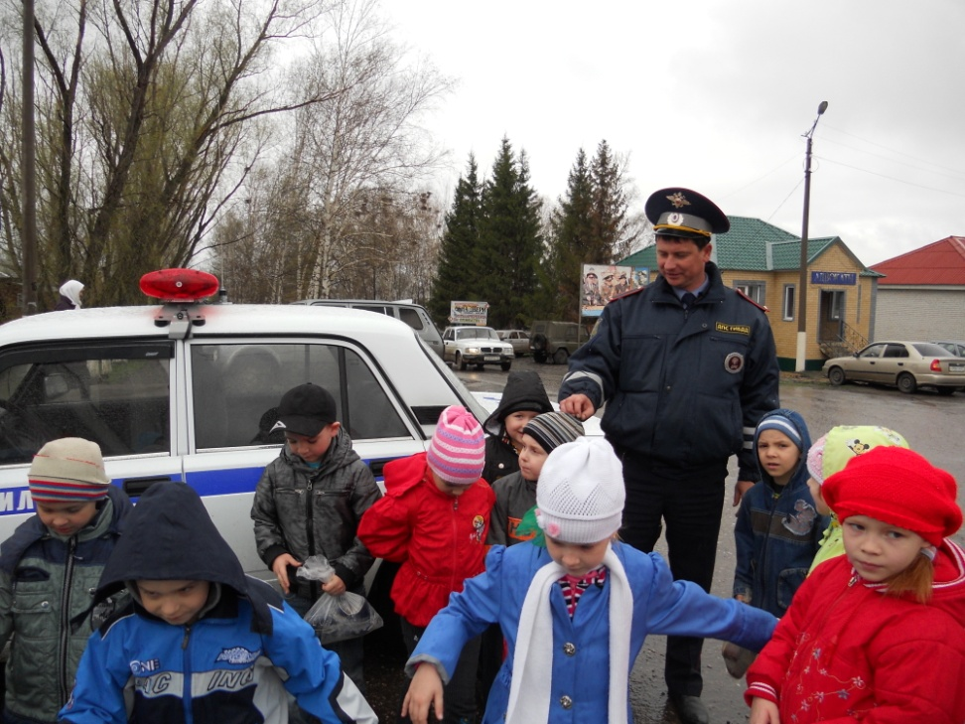
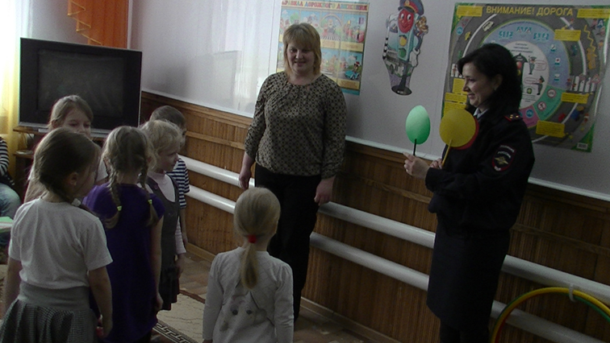
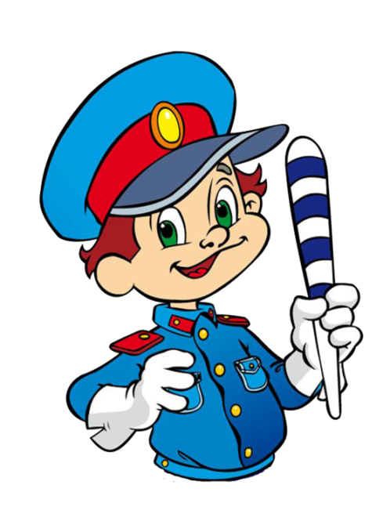
Частые встречи с сотрудниками ГИБДД.

Slide 7
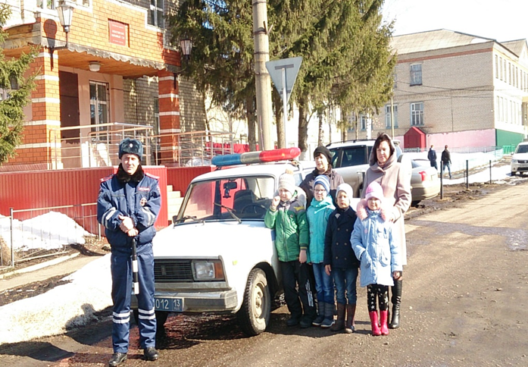
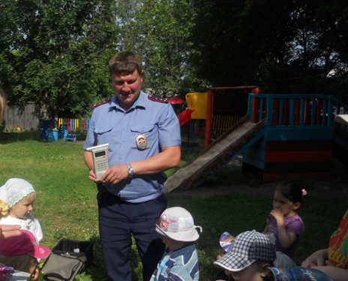
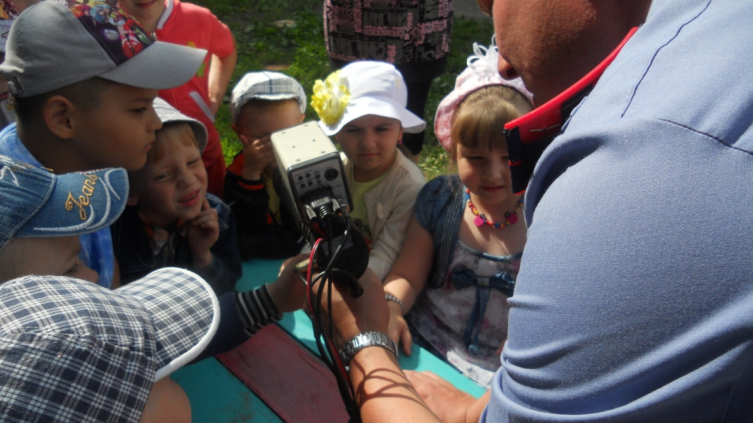
Дети рассматривают патрульную машину, знакомятся с назначением светового сигнала, с оборудованием, которое инспекторы используют в работе. Сотрудники ГИБДД проводят экскурсии по городским улицам.

Slide 8
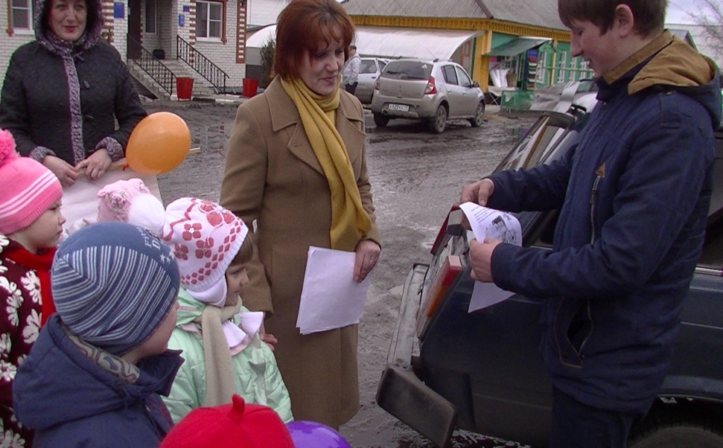
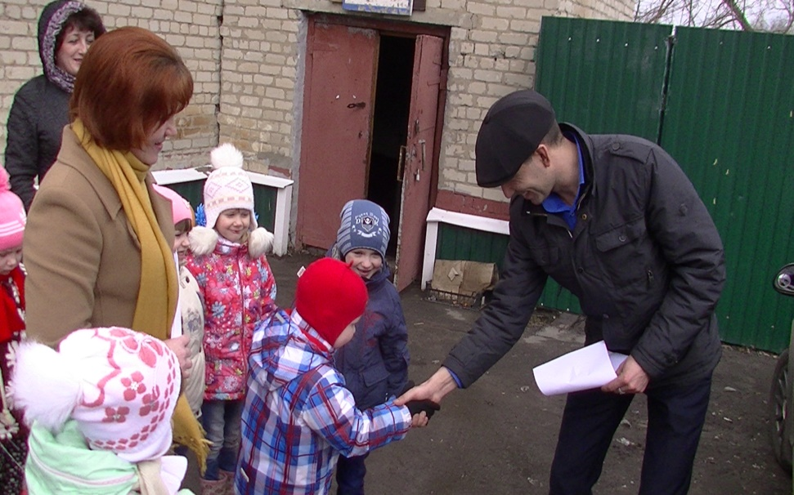
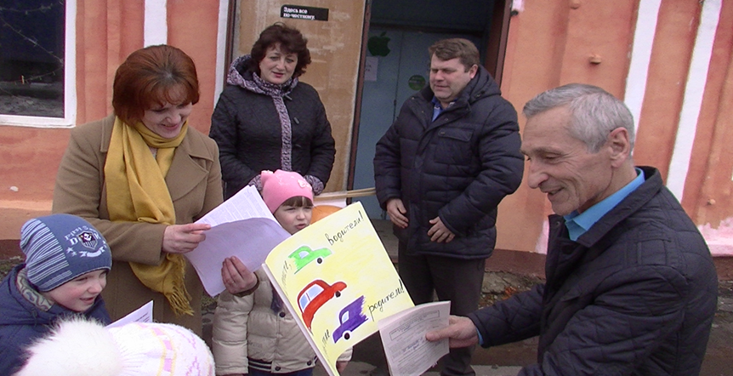
Одной из эффективных форм работы по взаимодействию и развитию взаимопонимания между участниками дорожного движения стала проведенная в нашем детском саду акция «Водитель, сохрани мне жизнь!»

Slide 9
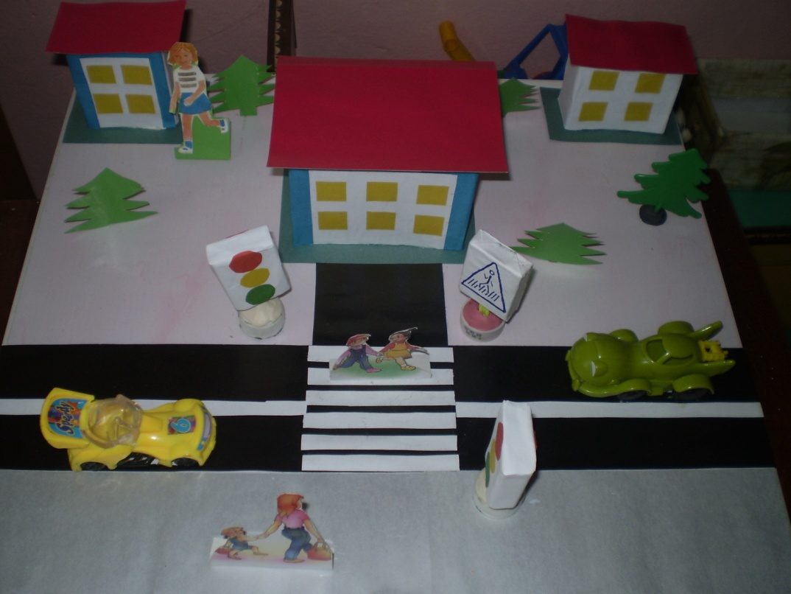
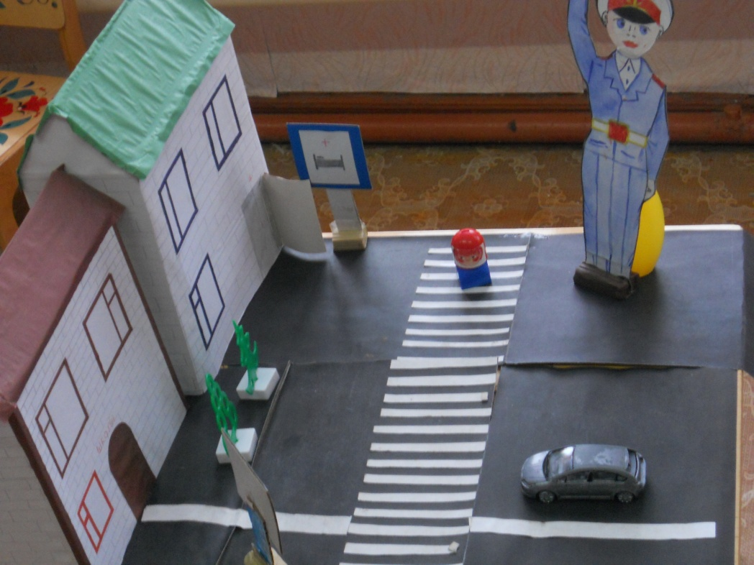
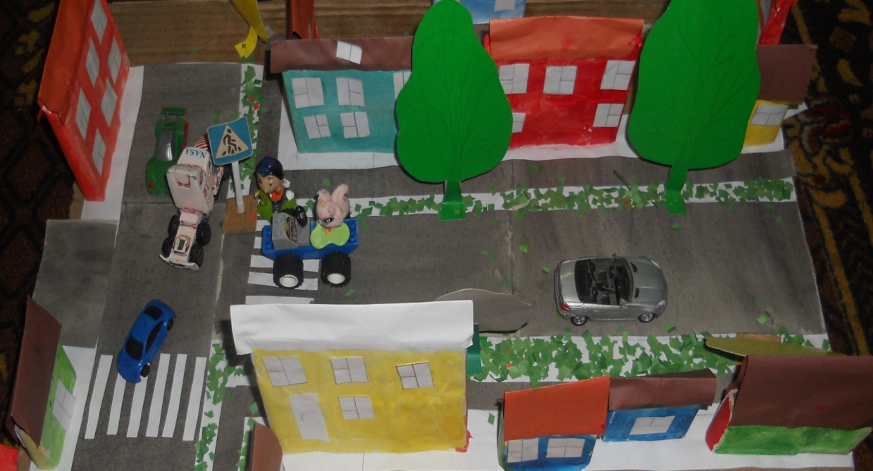
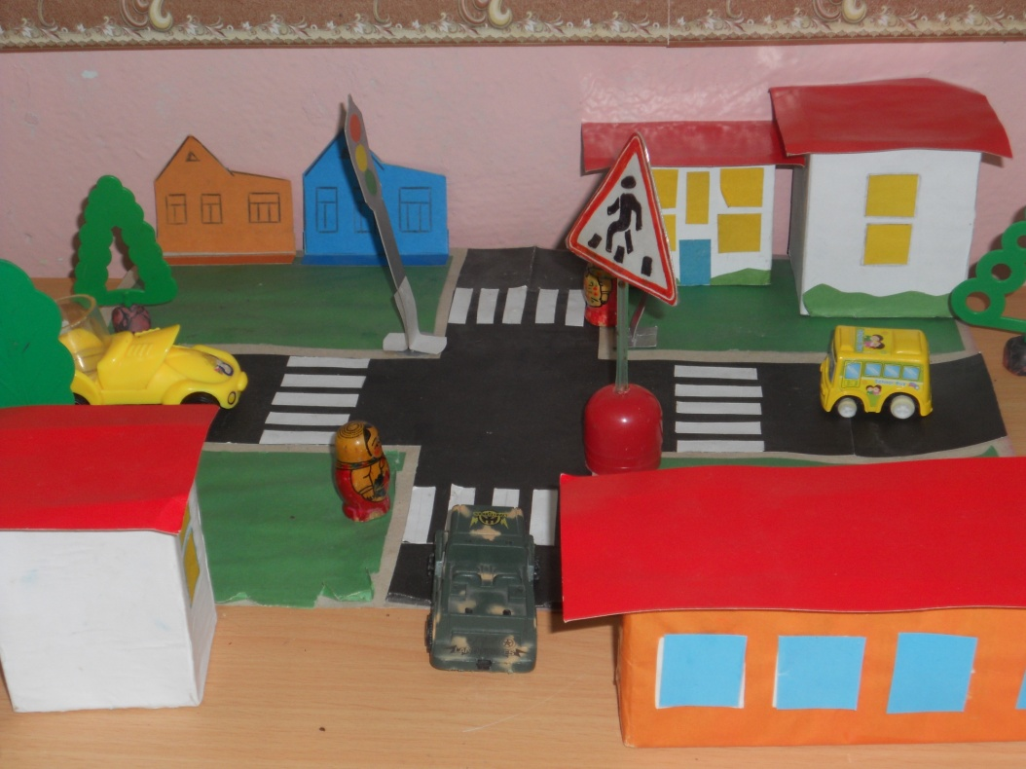
Макеты улиц стимулируют познавательную активность детей.

Slide 10
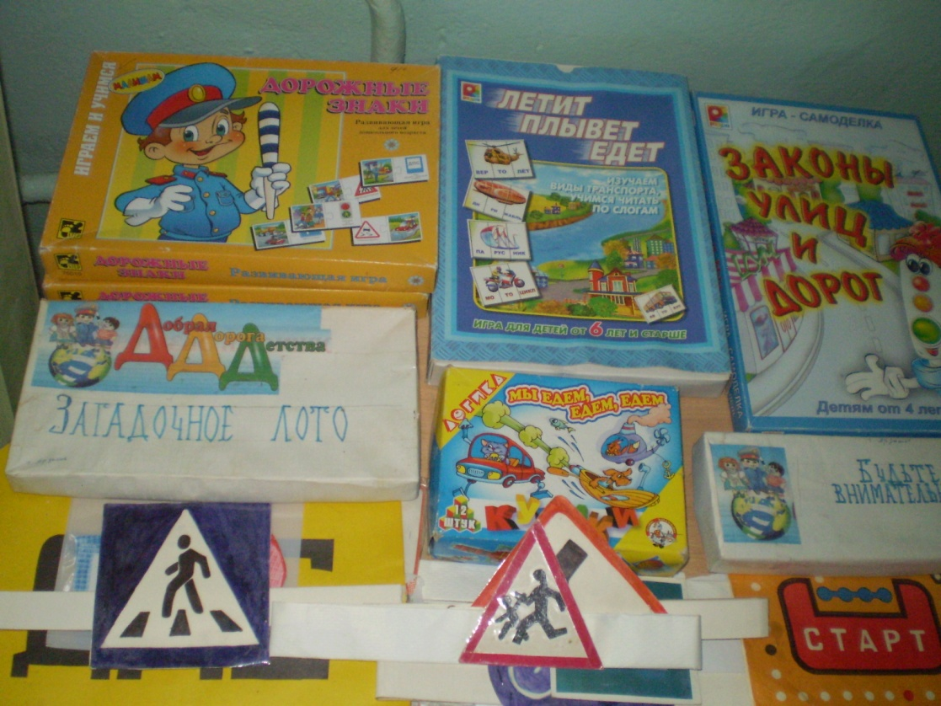
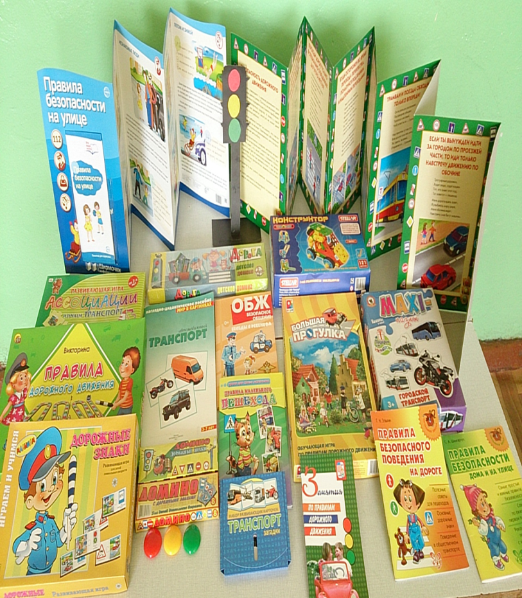
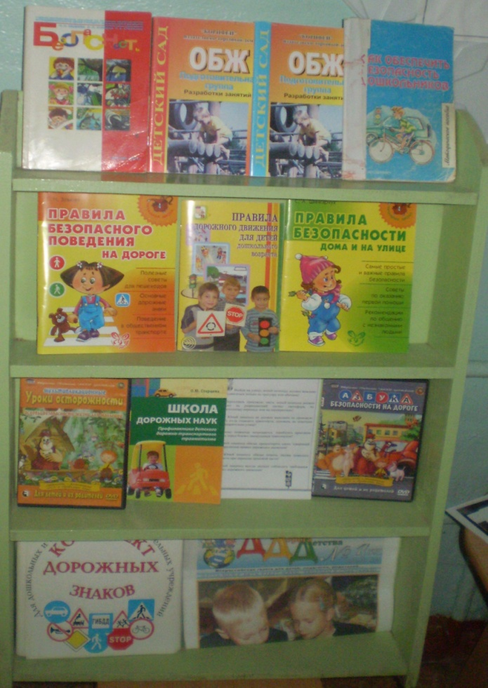
В детском саду имеются методическая, художественная литература, разнообразные дидактические игры по правилам дорожного движения.

Slide 11
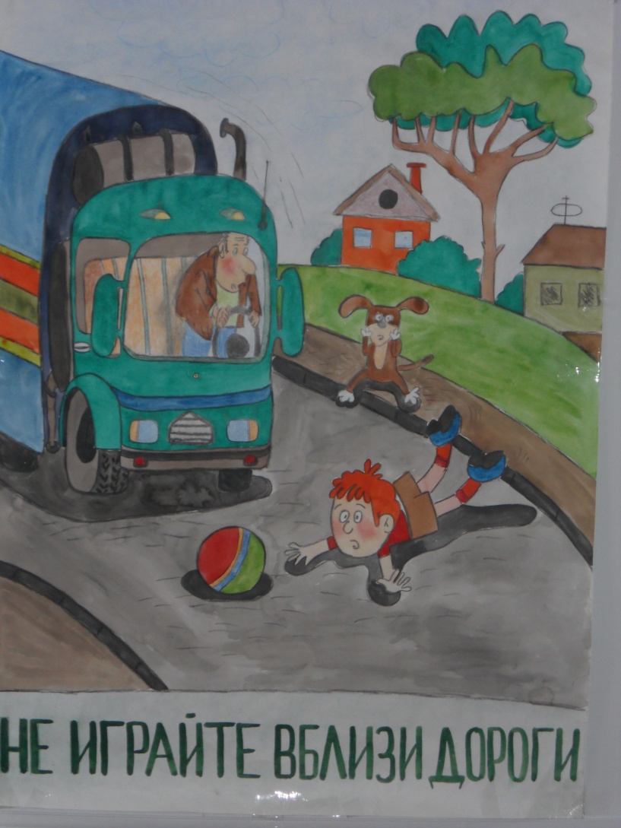
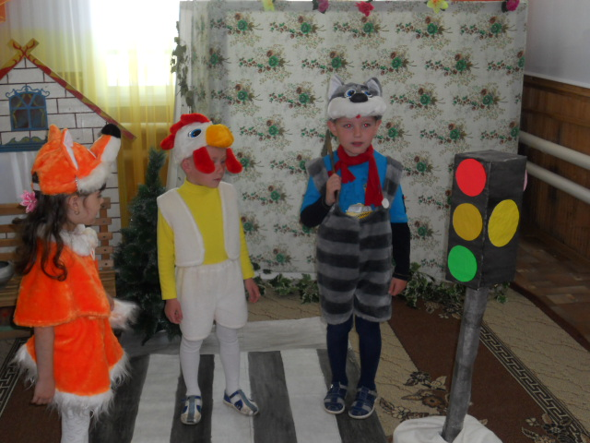
Каждый год наш детский сад принимает активное участие в конкурсе работ по предупреждению детского дорожно-транспортного травматизма.
Театрализованное представление
Конкурс рисунков

